Slide 1
75 лет под мирным небом
Группа СП-34

Slide 2
22 июня 1941 года на нашу страну напали немцы. Началась Великая Отечественная Война. Именно тогда случилась большая беда для народа.
День Победы – это памятный праздник в нашей стране. С малых лет детей приучают к этому празднику: семьи посещают парад, приуроченный к 9 мая; в школах дети ходят поздравлять ветеранов, готовят различные акции. Именно в этот день абсолютно каждый замирает на минуту молчания, отдавая дань тем, кто сражался за наше будущее.

Slide 3
Нам повезло. Мы не застали войну, но по рассказам наших бабушек и дедушек, а так же ветеранов, к которым мы ходили, мы знаем, что это было очень страшное и тяжелое время.
Война не пощадила никого: ни детей, ни женщин, ни мужчин. Женщины и дети старались помочь солдатам, работая на разных фабриках и изготавливая то детали для техники, то посуду, то другие необходимые вещи

Slide 4
Ветераны – это наша живая история. Однако, к сожалению, на сегодняшний момент в живых осталось очень мало ветеранов, которые действительно пережили войну.
Это лишает подрастающее поколение возможности узнать различные жизненные истории от тех, кто непосредственно причастен к этому.

Slide 5
День Победы можно назвать праздником «со слезами на глазах»
Он в сердцах всех людей, а не лишь тех, кто пережил войну. В этот день, в первую очередь, вспоминается тяжелые времена, голод, родные и близкие, многие из которых не вернулись, отдав свою жизнь на благо Родине, защищая свою Землю. Однако война не сломала человека под натиском врага, а показала силу и отвагу нашего народа. На 9 мая все ходят с георгиевскими ленточками, так как георгиевская ленточка – это символ Победы над фашистами.

Slide 6
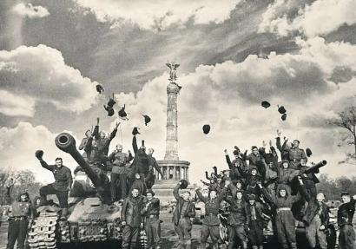
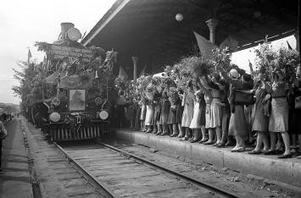
9 Мая
– великий праздник не только для нашей страны, но и для всего человечества, и потому мы должны передавать его из поколения в поколение как память о страшной войне и великом подвиге нашего народа.

Slide 7
Пусть те немногие участники Великой Отечественной войны, которые дожили до наших дней, видят, знают, что их дело, их подвиги, гибель их товарищей были не напрасны, что память о них не угасла, и отблески тех боевых лет будут освещать путь новых поколений. А День Победы всегда будет оставаться великим днем, единственным праздником, который встречают с радостным замиранием сердца и одновременно — со слезами на глазах.

Slide 8
Дорогим участникам
Великой Отечественной войны посвящается…
А помнишь, как цвели весной тюльпаны? Под мирным небом те росли не зная бед, Так же и мы когда-то, сорванцы и мальчуганы, Сжимали в хрупкой ручке настоящий пистолет. Цвет крови сдавливает всю грудную клетку, Мне тяжело понять, что выход лишь один: Ценою жизни я иду в разведку, Меняя в ржавом автомате магазин. Где мамочка моя сейчас – не знаю, Явлюсь опять во сне ей ночью звездной, И даже в сновидении обещаю – Не дам я нас сломать державе злостной. Ведь сильных духом не сломаешь вовсе, Мы простоим так крепко, как никто не смог, и сколько враг ты не готовься – Залог победы – сердца доброго залог.
Босякова Я.Р., студентка группы ПС-23

Slide 9
«Никто не забыт, ничто не забыто...»
Такую надпись мы видим буквально во всех уголках страны в преддверии 9 мая, но каждый ли вдумывался в суть этого выражения? Так много пережили наши предки, и так много мест готовы буквально рассказать нам об этом. Например, мемориальный комплекс на месте концлагеря «Красный берег», в котором мне довелось быть два раза. Я хочу рассказать вам именно о нем. Побывав в этом месте один раз – вряд ли вы останетесь равнодушными к истории нашей родины, к людям, которые пережили ад ради будущего своего народа.
В 1943 году нацисты создали донорский концлагерь для детей в деревне Красный Берег Жлобинского района. Это было место, где безжалостно собирали кровь детей для раненых солдат из Германии, а тех, кому все-таки удавалось выжить – увозили. Рассказывали так же и о случаях, когда детям удавалось даже сбежать оттуда и выжить, но таких историй просто единицы. Не по-детски умные и сильные, дети продолжали верить в лучшее и сопротивлялись помогать врагам. В концлагере было убито порядка пяти тысяч невинных человек.
Больше всего меня тронуло письмо Кати Сусаниной. Эти пропитанные болью строки, были написаны девочкой 15-ти лет своему отцу. Она описала то, что происходило почти в каждой семье на тот момент. Людей считали за рабов и любое неповиновение каралось пытками. Но ради счастья на родной земле, люди выбирали борьбу за Освобождение, свободу и независимость, за право на мирное небо для будущих поколений.
Босякова Я.Р., студентка группы ПС-23

Slide 10
«Никто не забыт, ничто не забыто...»
Такую надпись мы видим буквально во всех уголках страны в преддверии 9 мая, но каждый ли вдумывался в суть этого выражения? Так много пережили наши предки, и так много мест готовы буквально рассказать нам об этом. Например, мемориальный комплекс на месте концлагеря «Красный берег», в котором мне довелось быть два раза. Я хочу рассказать вам именно о нем. Побывав в этом месте один раз – вряд ли вы останетесь равнодушными к истории нашей родины, к людям, которые пережили ад ради будущего своего народа.
В 1943 году нацисты создали донорский концлагерь для детей в деревне Красный Берег Жлобинского района. Это было место, где безжалостно собирали кровь детей для раненых солдат из Германии, а тех, кому все-таки удавалось выжить – увозили. Рассказывали так же и о случаях, когда детям удавалось даже сбежать оттуда и выжить, но таких историй просто единицы. Не по-детски умные и сильные, дети продолжали верить в лучшее и сопротивлялись помогать врагам. В концлагере было убито порядка пяти тысяч невинных человек.
Больше всего меня тронуло письмо Кати Сусаниной. Эти пропитанные болью строки, были написаны девочкой 15-ти лет своему отцу. Она описала то, что происходило почти в каждой семье на тот момент. Людей считали за рабов и любое неповиновение каралось пытками. Но ради счастья на родной земле, люди выбирали борьбу за Освобождение, свободу и независимость, за право на мирное небо для будущих поколений.
Босякова Я.Р., студентка группы ПС-23

Slide 11
С ПРАЗДНИКОМ!

